Slide 1

配合机械工业出版社教材
物联网信息安全
（第2章 物联网信息安全基础）
桂小林
西安交通大学电子与信息学部
计算机科学与技术学院
2020.12
桂小林 1
1

Slide 2
本章内容
2.1 物联网信息安全基础
2.2 密码学模型
2.3 置换与替换
2.4 现代密码学
2.5 可计算加密算法

Slide 3
本章要求
随着物联网的兴起和飞速发展，数据正以前所未有的速度不断地增长和累积，实现物联网的数据安全与隐私保护显得日益重要，并已经成为“物理-信息融合系统”得以持续发展的重要挑战。
本章主要讨论物联网在数据传输、数据存储和数据处理过程中的数据安全技术，包括
数据安全的基本概念、理论模型、关键技术和案例实现等。

Slide 4
2.1 物联网信息安全基础
2.1.1 CIA原则
物联网通过各种传感器产生各类数据，数据种类复杂，数据特征差异大。
数据安全需求随着应用对象不同而是不同，需要有一个统一的数据安全标准。
参考信息系统中的数据安全保护模型，物联网数据安全也需要遵循:
  数据机密性（Confidentiality）、
  完整性（Integrity）和
  可用性（Availability）
三原则（即CIA原则），以提升物联网的数据安全保护。

Slide 5
2.1 物联网数据安全基础
（1）数据机密性
数据机密性(data confidentiality)是指通过加密，保护数据免遭泄漏，防止信息被未授权用户获取，包括防分析。
例如，加密一份工资单可以防止没有掌握密钥的人无法读取其内容。
如果用户需要查看其内容，必须通过解密。
只有密钥的拥有者才能够将密钥输入解密程序。
然而，如果密钥输入解密程序时，被其他人读取到该密钥，则这份工资单的机密性就被破坏。

Slide 6
2.1 物联网数据安全基础
（2）数据完整性
数据完整性（Data Integrity）是指数据的精确性（Accuracy） 和可靠性（Reliability）。
通常使用“防止非法的或未经授权的数据改变”来表达完整性。即，完整性是指数据不因人为的因素而改变其原有的内容、形式和流向。
完整性包括数据完整性（即信息内容）和来源完整性（即数据来源，常通过认证来确保）。
数据来源可能会涉及来源的准确性和可信性，也涉及人们对此数据所赋予的信任度。

Slide 7
2.1 物联网数据安全基础
（3）数据可用性
数据可用性（data availability）是指期望的数据或资源的使用能力，即保证数据资源能够提供既定的功能，无论何时何地，只要需要即可使用，而不因系统故障或误操作等使用资源丢失或妨碍对资源的使用。
可用性是系统可靠性与系统设计中的一个重要方面，因为一个不可用的系统所发挥的作用还不如没有这个系统。
可用性之所以与安全相关，是因为有恶意用户可能会蓄意使数据或服务失效，以此来拒绝用户对数据或服务的访问。

Slide 8
2.1.2 密码学的概念与发展
密码是一种用来进行信息混淆的技术，它希望将正常的、可识别的信息转变为无法识别的信息。
密码学（Cryptology）是一门古老的科学，大概自人类社会出现战争便产生了密码，以后逐渐形成一门独立的学科。
密码学的发展历史大致可以分为三个阶段：
  1949年之前，密码学是一门艺术；
  1949～1976年，密码学成为科学；
  1976年以后，密码学的新方向——公钥密码学。
加密方法保密
加密方法公开
加密密钥
公开

Slide 9
密码学的发展
1、密码学的产生与发展
1）在1949年之前，是密码发展的第一阶段：古典密码体制。
古典密码体制是通过某种方式的文字置换进行，这种置换一般是通过某种手工或机械变换方式进行转换，同时简单地使用了数学运算。
虽然在古代加密方法中已体现了密码学的若干要素，但它只是一门艺术，而不是一门科学。

Slide 10
古典密码特点
密码学还不是科学,而是艺术
出现一些密码算法和加密设备
密码算法的基本手段出现，针对的是字符
简单的密码分析手段出现
主要特点：数据的安全基于算法的保密

Slide 11
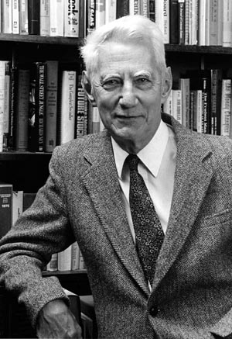
密码学的发展
2）从1949年到1976年，是密码学发展的第二阶段。
1949年，信息论之父C.E.Shannon（香浓）发表了《保密系统的通信理论》，密码学走上科学和理性之路。
1976年W.Diffie和M.E.Hellman发表的《密码学的新方向》，以及1977年美国公布实施的数据加密标准DES，标志着密码学发展的革命。
2001年11月美国国家标准技术研究所发布高级数据加密标准AES代表着密码学的最新发展。

Slide 12
第2阶段特点 密码算法公开
1883年Kerchoffs第一次明确提出了编码的原则：加密算法应建立在算法的公开基础上，且不影响明文和密钥的安全。
这一原则已得到普遍承认，成为判定密码强度的衡量标准，实际上也成为传统密码和现代密码的分界线。

Slide 13
密码学的发展
  3）1976年至今，公开密钥的思想
W．Diffie和M．Hellman在《密码编码学新方向》一文中提出了公开密钥的思想，这是密码学的第二次飞跃。
1994年美国联邦政府颁布的密钥托管加密标准（EES）和数字签名标准（DSS）以及2001年颁布的高级数据加密标准（AES），都是密码学发展史上一个个重要的里程碑。

Slide 14
第3阶段特点：公开密钥
1976年：Diffie & Hellman 的 “New Directions in Cryptography” 提出了不对称密钥；
  公开加密密钥，解密密钥保密
1977年Rivest,Shamir & Adleman三人提出了RSA公钥算法。
90年代逐步出现椭圆曲线等其他公钥算法。
主要特点：公钥密码使得发送端和接收端无密钥传输的保密通信成为可能

Slide 15
2.2 密码学模型
密码是通信双方按约定的法则进行信息特殊变换的一种重要保密手段。依照这些法则，变明文为密文，称为加密变换；变密文为明文，称为解密变换。
１７世纪，英国著名的哲学家弗朗西斯·培根在他所著的《学问的发展》一书中最早给密码下了定义，他说，“所谓密码应具备三个必要的条件，即易于翻译、第三者无法理解、在一定场合下不易引人生疑。”
明文
加密
密文
解密
原始明文

Slide 16
密码学的基本概念
密码学:
是一个即古老又新兴的学科。密码学(Cryptology)一字源
自希腊文"krypto's"及"logos"两字，直译即为"隐藏"及"讯息"之意。
密码:
是一种用来混淆的技术，它希望将正常的、可识别的信息转变
为无法识别的信息。
密码技术:
密码技术包含加密和解密这两方面密切相关的内容。加密
是研究、编写密码系统，把数据和信息转换为不可识别的密文的过程。
解密就是研究密码系统的加密途径，恢复数据和信息本来面目的过程。

Slide 17
密码学的基本概念
在加密系统中，原有的信息称为明文（Plaintext，简称P）。
明文经过加密变换后的形式称为密文（Ciphertext，简称C）。
由明文变为密文的过程称为加密（Enciphering，简称E），
通常由加密算法来实现。
由密文还原成明文的过程称为解密（Deciphering，简称D），
通常由解密算法来实现。
加密系统:加密和解密过程共同组成了加密系统。

Slide 18
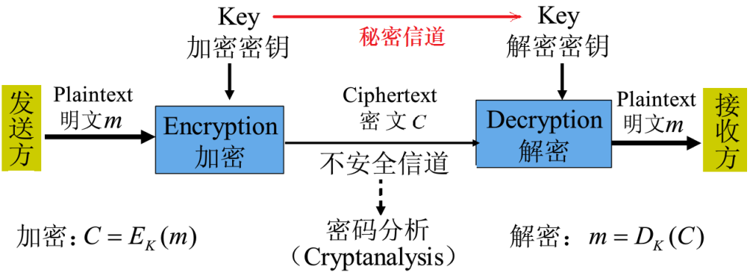
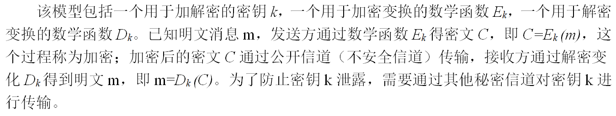
一般加密系统模型

Slide 19
密码分析
密码学包含两个互相对立的分支，即
密码编码学（Cryptography）和
密码分析学（Cryptanalytics）。
前者编制密码以保护秘密信息，而后者则研究加密消息的破译以获取信息。
二者相反相成，共处于密码学的统一体中。
现代密码学除了包括密码编码学和密码分析学外，还包括安全管理、安全协议设计、散列函数等内容。

Slide 20
密码分析
密码分析是截收者在不知道解密密钥及加密体制细节的情况下，对密文进行分析、试图获取可用信息的行为，密码分析除了依靠数学、工程背景、语言学等知识外，还要靠经验、统计、测试、眼力、直觉甚至是运气来完成。
破译密码就是通过分析密文来推断改密文对应的明文或者所用密码的密钥的过程，也称为密码攻击。
破译密码的方法有穷举法和分析法。
穷举法又称强力法或暴力法，即用所有可能的密钥进行测试破译。只要足够的时间和计算资源，原则上穷举法总是可以成功的。
但在实际中，任何一种安全的密码都会设计的使穷举法不可行。

Slide 21
密码分析
分析法则有确定性和统计性两类。
（1）确定性分析法是利用一个或几个已知量（已知密文或者明文-密文对），用数据关系表示出所求未知量。
（2）统计分析法是利用明文的已知统计规律进行破译的方法。
在密码分析技术的发展过程中，产生了各种各样的攻击方法，其名称也是纷繁复杂。根据密码分析者占有的明文和密文条件，密码分析可分为以下四类。

Slide 22
密码分析
（1）已知密文攻击。
密码分析者有一些消息的密文，这些消息都是使用同一加密算法进行加密的。
密码分析者的任务是根据已知密文恢复尽可能多的明文，或者通过上述分析，进一步推算出加密消息的加密密钥和解密密钥，以便采用相同的密钥解出其它被加密的消息。
（2）已知明文攻击。
密码分析者不仅可以得到一些消息的密文，而且也知道这些消息的明文。
分析者的任务是用加密的消息推出加密消息的加密密钥和解密密钥，或者导出一个算法，此算法可以对用同一密钥加密的任何新的消息进行解密。

Slide 23
密码分析
（3）选择明文攻击。
密码分析者不仅可以得到一些消息的密文和相应的明文，而且他们还可以选择被加密的明文。这比已知明文攻击更有效。
因为密码分析者能选择特定的明文块加密，那些块可能产生更多关于密钥的信息，分析者的任务是推导出用来加密消息的加密密钥和解密密钥，或者推导出一个算法，此算法可以对同一密钥加密的任何新的消息进行解密。
（4）选择密文攻击。
密码分析者能够选择不同的密文，并可以得到对应的密文的明文，例如密码分析者存取一个防篡改的自动解密盒，密码分析者的任务是推出加密密钥和解密密钥。

Slide 24
置换密码
有一种是用凯撒大帝的名字Julias Caesar命名的，即凯撒密码。它的原理是每一个字母都用其前面的第三个字母代替，如果到了最后那个字母，则又从头开始算。字母可以被在它前面的第n个字母所代替，在凯撒的密码中n就是3。
例如：
  明文：meet me after the toga party
  密文：PHHW PH DIWHU WKH WRJD SDUWB
如果已知某给定密文是Caesar密码，穷举攻击是很容易实现的，因为只要简单地测试所有25种可能的密钥即可。

Slide 25
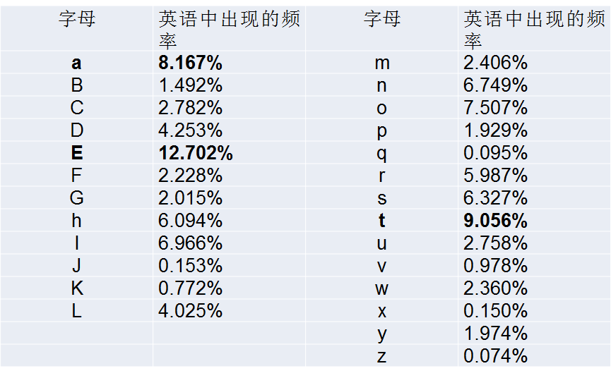
字母频率（字母置换破解）

Slide 26
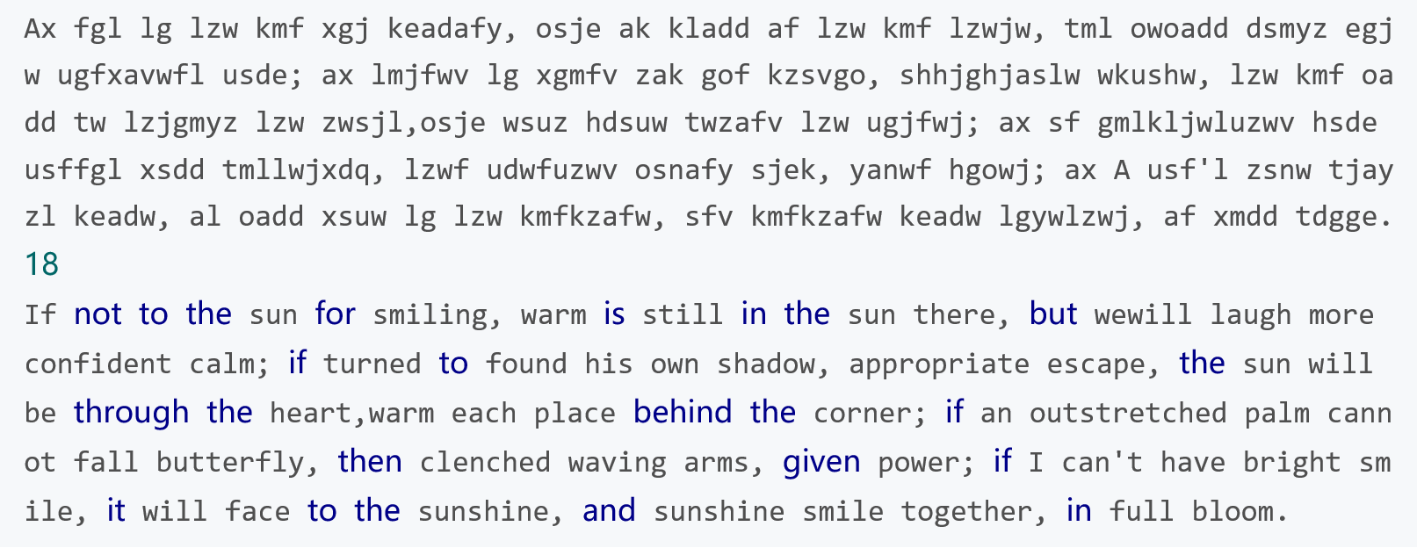
破译实例
设计一个程序，对凯撒密码进行破解

Slide 27
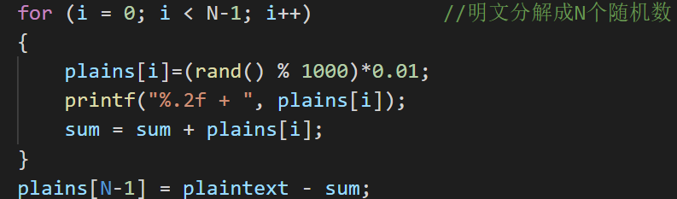
密码分析
已知整数A，使用随机数将其分解成10个自然数之和。
请分析推测出这10个数字的难度？
提示：在64位计算机系统中，每个密钥可以用一个64位的二进制数表示，可以有2^64个选择。

Slide 28
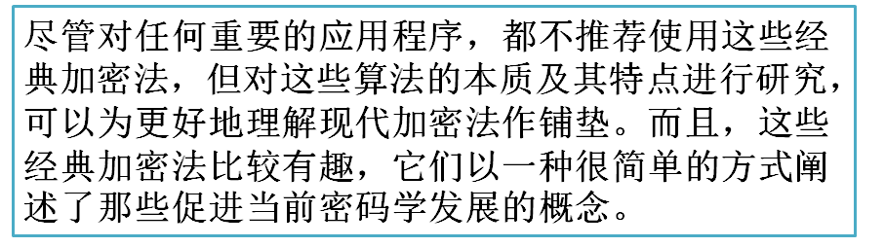
2.3 置换与替换：经典密码体制
广义上说，经典加密法可定义为不要求用计算机来实现的所有加密算法。
这并不是说它不能在计算机上实现，而是因为它可以手工加密和解密文字。大多数经典加密法在计算机普及之前就已经设计出来了，一些加密法现在还被密码爱好者所使用。

Slide 29
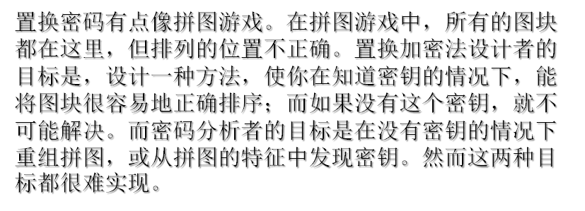
2.3 .1 置换密码体制
置换密码（transposition ciphers）又称换位密码，是根据一定的规则重新排列明文，以便打破明文的结构特性。置换密码的特点是保持明文的所有字符不变，只是利用置换打乱了明文字符的位置和次序。也就是说，改变了明文的结构，不改变明文的内容。

Slide 30
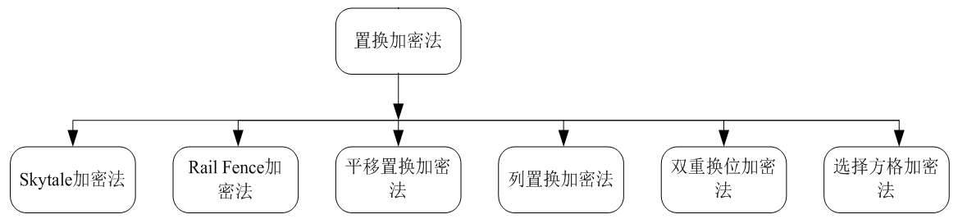
置换密码分类
置换只不过是一个简单的换位，每个置换都可以用一个置换矩阵E_{k}来表示。每个置换都有一个与之对应的逆置换D_{k}。

Slide 31
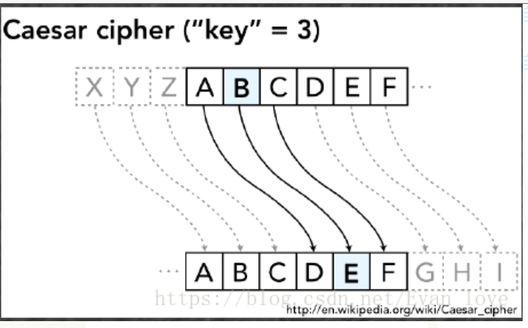
1）置换加密
中文名称：置换密码，又称换位密码
英文名称：permutation cipher
（transposition cipher)：
特点：明文的字母保持相同，但顺序被打乱了。

Slide 32
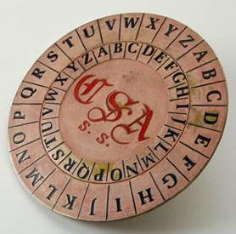
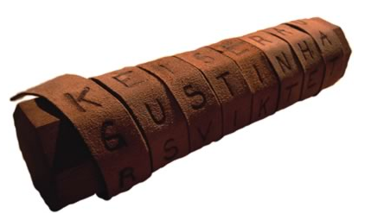
1）基于置换的加密方法
置换密码就是明文中每一个字符被替换成密文中的另外一个字符，代替后的各字母保持原来位置。对密文进行逆替换就可恢复出明文。
置换只不过是一个简单的换位，每个置换都可以用一个置换矩阵Ek来表示。每个置换都有一个与之对应的逆置换Dk。

Slide 33
2）基于置换的加密方法
令明文m=m1,m2,...mL。令置换矩阵所决定的置换为pi，则加密置换c=E_{k}(m)=(c1,c2,...cL)=mpi(1),mpi(2),...,mpi(L)
解密置换 d=Dk(c)=(cn^-1(1),cn^-1(2),...cn^-1(L))
例，置换密码。给定明文为the simplest possible transposition ciphers,将明文分成长为L=5的段，m1=thesi, m2=mples m3=tposs m4=iblet,m5=ransp, m6=ositi m7=oncip m8=hersx
最后一段长不足5，加添一个字母x。将隔断的字母序号按下述置换矩阵换位：
Ek= 1 2 3 4 5
4 1 5 3 2
得到密文如下(第1个用第4个代替，第2个用第1个代替，。第5个用第2个代)
STIEH EMSLP STSOP EITLB SRPNA TOIIS IOPCN SHXRE
利用下述置换矩阵：
Dk=1 2 3 4 5
2 5 4 1 3
可将密文恢复为明文。（单表置换）（换位置）

Slide 34
置换加密法：是指重新排列文本中的字母。这种加密法有点像拼图游戏。在拼图游戏中，所有的图块都在这里，但排列的位置不正确。
置换加密法设计者的目标是，设计一种方法，使你在知道密钥的情况下，能将图块很容易地正确排序。而如果没有这个密钥，就不可能解决。而密码分析者的目标是在没有密钥的情况下重组拼图，或从拼图的特征中发现密钥。然而这两种目标都很难实现。

Slide 35
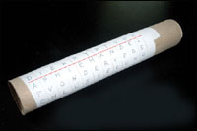
天书（Skytale）
置换加密法使用的密钥通常是一些几何图形，它决定了重新排列字母的方式。
最先有意识的使用一些技术的方法来加密信息的可能是公元前500年的古希腊人。他们使用的是一根叫Skytale的棍子。送信人先绕棍子卷一张纸条，然后把要写的信息打纵写在上面，接着打开纸送给收信人。如果不知道棍子的粗细是不可能解密里面的内容的。

Slide 36
栅栏密码（Rail-fence）
Rail-fence加密法: 使用了对角线方式。在这种加密法中，明文是按Z字形的方式填写在矩形的对角线上，而按行读取生成密文。
例如，如果矩形的高为3，长为11，那么明文“this is a test”在该矩形中的填写如图4所示。而按行读取所生成的密文就是“tiehsstsiat”。

Slide 37
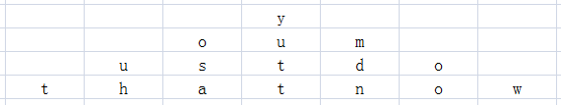
三角加密法
同样的过程可以应用于其他几何图形。
例如，在一个固定大小的矩形中，可以将明文填写成一个三角形，然后按列读取生成密文。图5所示的是将明文“You must do that now”填写在一个7x4的矩形中。按行读取生成的密文是“tuhoauttrndnvow”。

Slide 38
平移置换加密法
平移置换加密法：将密文分成了固定长度的块，如d（通常块越大越不容易破译），置换函数f用于从1到d中选取一个整数。然后，每个块中的字母根据f重新排列。这种加密法的密钥就是（d，f）对应的具体数值。
例如假设d为4，f给定为(2，4，1，3）。这意味着第1个字符移到位置2，第2个字符移到位置4，第3个字符移到位置1，第4个字符移到位置3。

Slide 39
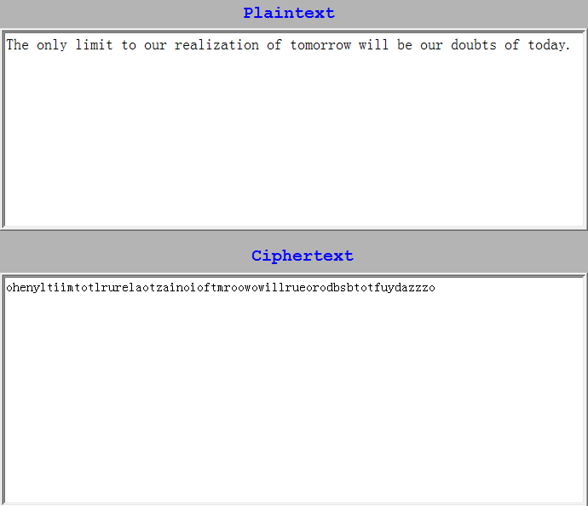
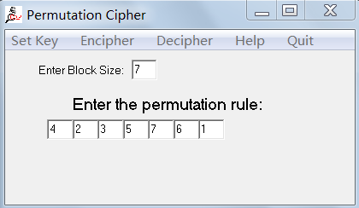
平移置换加密法
利用这种置换加密法将明文“The only limit to our realization of tomorrow will be our doubts of today” 加密。首先设置密钥（d，f）的数组，比如d设为7，明文将分成块，每块包含7个字母，不足用空字符填满。然后根据给定的函数f将每个块重新排列，生成对应的密文。

Slide 40
平移置换加密法
可以用密文攻击法和已知明文攻击法来破移位解置换加密法。
密文攻击法是查看密文块，查找出可能生成可读单词的排列方式。
一旦发现了某个块的置换方式，就可以应用到密文的所有块中。
如果密码分析员熟悉从颠倒字母顺序来构成单词，破解置换加密法
就是一个简单的工作了。

Slide 41
平移置换加密法
已知明文攻击法就更简单。知道了明文中可能包含
的一个单词，该攻击法可分三个步骤：
（1）找出包含有与已知单词相同字母的块;
（2）通过比较已知单词与密文块，确定置换方式;
（3）在密文的其他块上测试上面得出的置换方式。

Slide 42
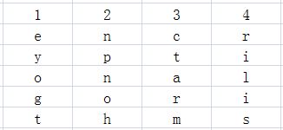
列置换加密法
列置换加密法：明文按行填写在一个矩形中，而密文则
是以预定的顺序按列读取生成的。
例如，如果矩形是4列5行，那么短语“encryption algorithms”可以如下写人该矩形中：
按一定的顺序读取列以生成密文。对于这个示例，如果读取顺序是4、1、2、3，那么密文就是：“rilis eyoge npnoh ctarm”。这种加密法要求填满矩形，因此，如果明文的字母不够，可以添加“x”或“q”或空字符。

Slide 43
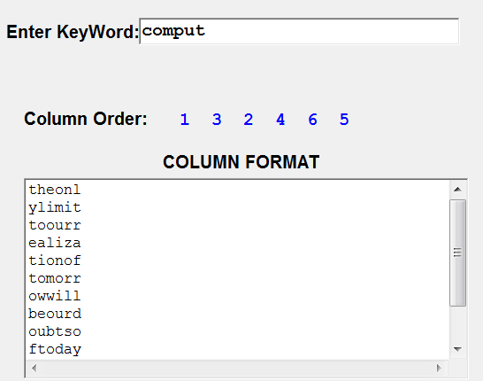
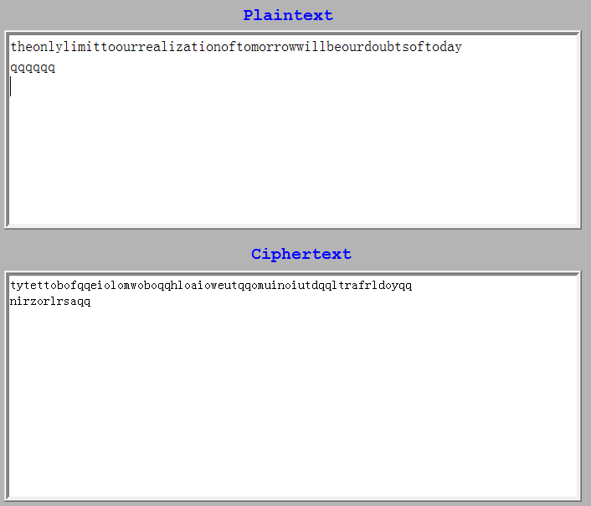
列置换加密法
这种加密法的密钥是列数和读取列的顺序。如果列数很多，
记起来可能会比较闲难，因此可以将它表示成一个关键词，
方便记忆。该关键词的长度等于列数，而其字母顺序决定
读取列的顺序。
例如，关键词"general”有7个字母，意味着矩形有7列。按字母顺序进行排序，因此由关键词general给定的读取列顺序为:4 、2、 6、 3、 7、 1、5。

Slide 44
列置换加密法
对于列置换矩加密的破译，强力攻击法就是尝试所有
可能的列和行，代价较高且收获甚微。
正确的方法是需要将这个问题分解。以三步来处理
列换位加密法（三步法）。
首先，尝试找出换位矩形的可能大小（多少行和多少列？）。
第二，尝试找出这些可能的矩形中哪个是正确的。
第三，知道了正确的矩形后，尝试重新排列矩形列，以便还原消息。

Slide 45
列置换加密法—破解分析
1.列的可能大小
这是攻击法的第一步，也是最简单的工作。因为该换位加密法完全是列换行，因此密文字符的数目必须是行数乘以列数的积(如果明文跨了多个矩形，那么就是该数的因数)。
例如，假设截获的消息有153个字符。153可以分解为3*51，51*3，17*9或9*17。
假设这个消息是在一个矩形中换位的，这4个积肯定定义了其大小，也就是说，这个矩形有3行51列、51行3列、17行9列或9行17列。
没有其他矩形可以完全填满这153个字符了。
由于3*51或57*1的列和行相差较大，不太可能是加密用的矩形。
最有可能的是17*9或9*17。因此，下一步就是找出这两者之间哪个是正确的。

Slide 46
列置换加密法-破解分析
2.确定正确的矩形
这个过程是基于这样一个事实，即矩形的每行表示的是标准英语的一行。明文的所有字母仍出现在密文中，它们只是错位了而己。因此可以依靠英语的常见属性来检测密文的最可能排列。例如，英语中的每句话包含大约40%的元音字母。如果某个矩形的元音字母分布满足每行40%的标准，那么它就很可能是。
对于9*17的矩形，有9行，因此每行应有大约2.6个元音字母。将密文填人这个矩形中，并计算每行的元音字母数目。计算出实际的元音字母数与期望的元音字母数之差的绝对值，并将这些差值相加，生成该矩形的得分。最好的得分是差值总和最小。

Slide 47
列置换加密法-破解分析
2.还原列的顺序
破解列换位加密法的最后一步是找出列的正确顺序。这是从颠倒字母顺序而构成词的过程，需要充分利用字母的一些特征。如引导字符、连字集加权等。

Slide 48
2.4 现代密码学
现代密码技术的主要是指用电子技术、计算机技术等实现。
现代密码学的最重要的原则之一是“一切秘密寓于密钥之中”，也就是说算法和其他所有参数都是可以公开的，只有密钥匙保密的。
一个好的密码体制只通过保密密钥就能保证加密消息的安全。
加密完成后，只有知道密钥的人才能正解密。
任何人只要能够获得密钥就能解密消息，隐私密钥对于密码系统至关重要。
密钥的传递必须通过安全的信道进行。

Slide 49
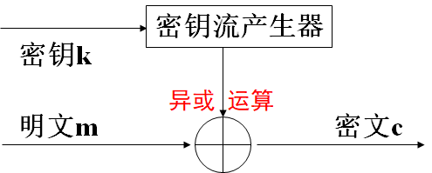
1）流密码
流密码（Stream Cipher）也称序列密码，是对称密码算法的一种。
流密码具有实现简单、便于硬件实施、加解密处理速度快、没有或只有有限的错误传播等特点，因此在实际应用中，特别是专用或机密机构中保持着优势，典型的应用领域包括无线通信、外交通信。

Slide 50
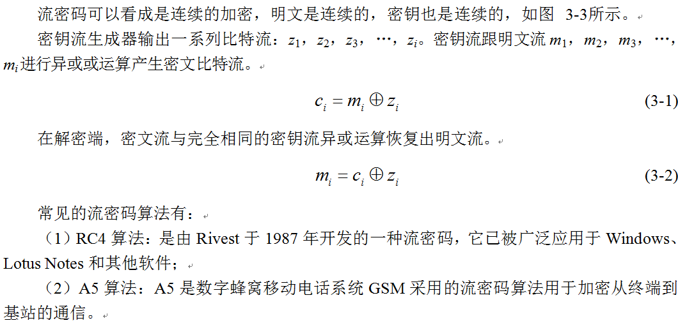
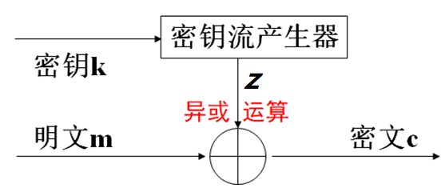
流密码

Slide 51
流密码
1949年Shannon证明了只有一次一密的密码体制是绝对安全的，这给流密码技术的研究以强大的支持，流密码方案的发展是模仿一次一密系统的尝试，或者说“一次一密”的密码方案是流密码的雏形。
如果流密码所使用的是真正随机方式的、与消息流长度相同的密钥流，则此时的流密码就是一次一密的密码体制。
若能以一种方式产生一随机序列（密钥流），这一序列由密钥所确定，则利用这样的序列就可以进行加密，即将密钥、明文表示成连续的符号或二进制，对应地进行加密，加解密时一次处理明文中的一个或几个比特。

Slide 52

2）分组密码
分组密码就是数据在密钥的作用下,一组一组等长地被处理,且通常情况是明、密文等长。这样做的好处是处理速度快，节约了存储，避免了带宽的浪费。因此，其也成为许多密码组件的基础。
另外，由于其固有的特点（高强度、高速率、便于软硬件实现）而成为标准化进程的首选体制。
分组密码又可分为三类：置换密码、替换密码和乘积密码。

Slide 53
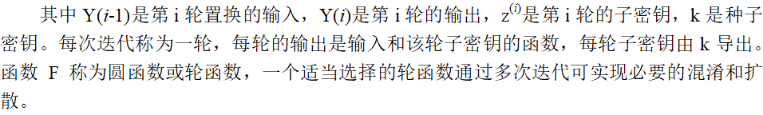
2）分组密码

Slide 54
2.4.1 DES算法
DES是Data Encryption Standard的缩写，即数据加密标准。
该标准中的算法是第一个并且是最重要的现代对称加密算法，是美国国家安全标准局于1977年公布的由IBM公司研制的加密算法，主要用于与国家安全无关的信息加密。
在公布后的二十多年里面，数据加密标准在世界范围内得到了广泛的应用，经受了各种密码分析和攻击，体现出了令人满意的安全性。
世界范围内的银行普遍将它用于资金转账安全，而国内的POS、ATM、磁卡及智能卡、加油站、高速公路收费站等领域曾主要采用DES来实现关键数据的保密。
DES是一个分组加密算法。
同时DES也是一个对称算法，即加密和解密用的是同一个算法。

Slide 55
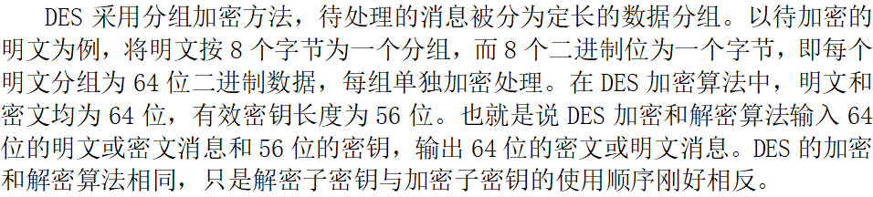
DES

Slide 56
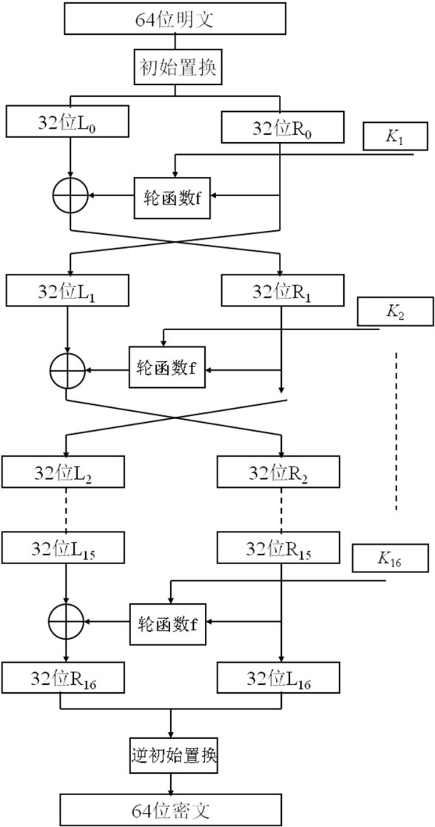
DES的流程描述
DES利用56比特串长度的密钥K来加密长度为64位的明文，得到长度为64位的密文

Slide 57
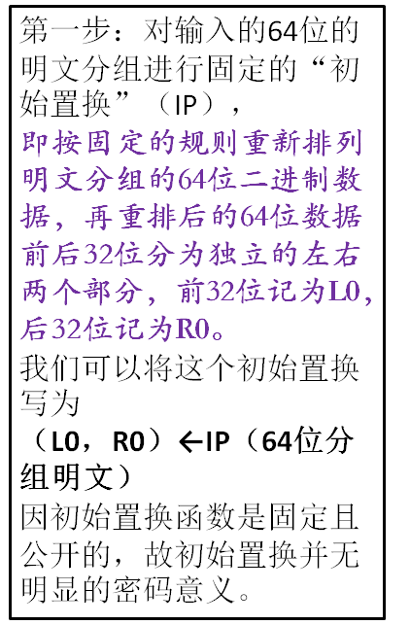

Slide 58
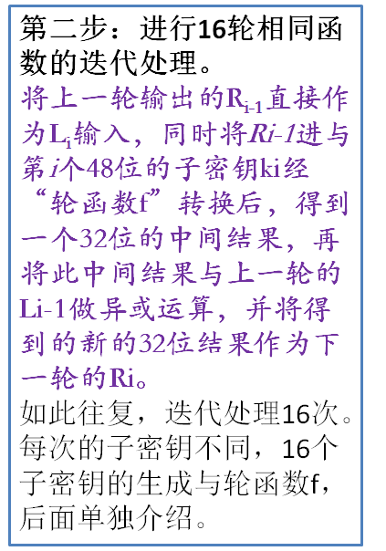
DES

Slide 59
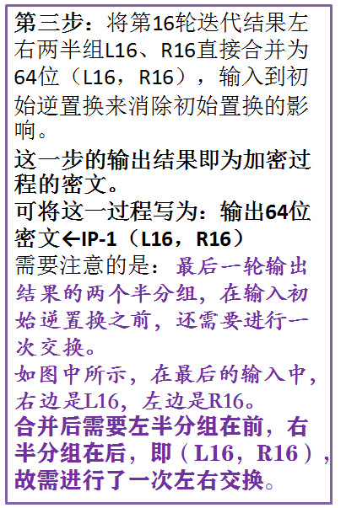
DES

Slide 60
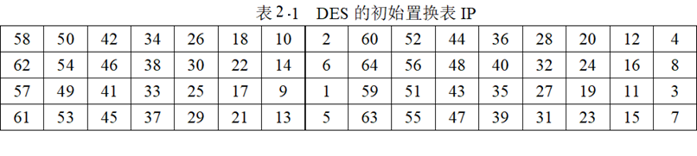
DES
1、初始置换IP和初始逆置换IP⁻¹
表2-1和表2-2分别定义了初始置换及初始逆置换。置换表中的数字为从1到64，共64个，意为输入的64位二进制明或密文数据中，每一位数从左至右的位置序号。
置换表中的数字位置即为置换后，数字对应的原位置数据在输出的64位序列中的新的位置序号。
比如表中第一个数字58，58表示输入64位明密文二进制数据的第58位；而58位于第一位，则表示将原二进制数的第58换到输出的第1位。

Slide 61
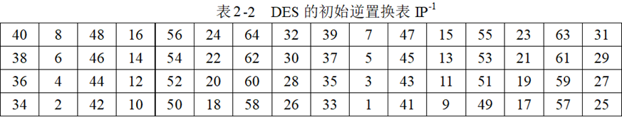
DES

Slide 62
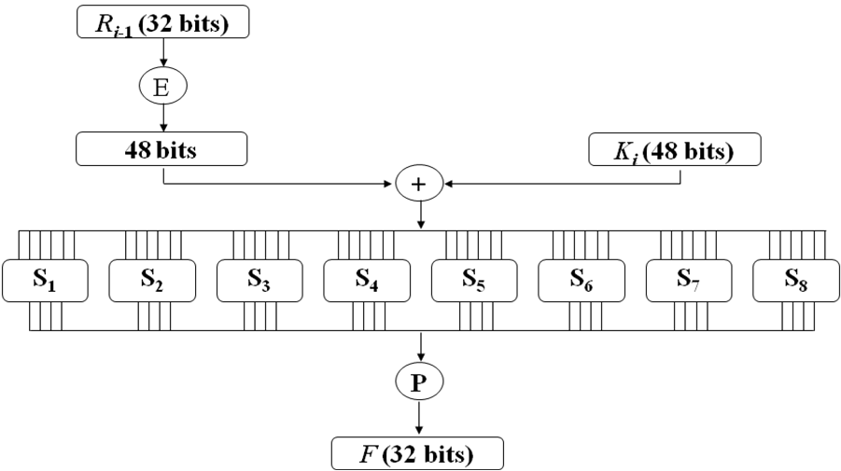
DES
2、轮函数f
DES的轮函数如图所示，可描述为如下四步：

Slide 63
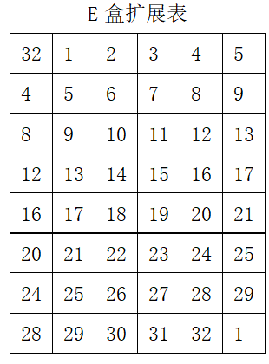
DES
2、轮函数f
第一步、扩展E变换（expansion box，E盒），即将输入的32位数据扩展为48位。其扩展E变换如表所示，表中元素的意义与初始置换基本相同，按行顺序，从左至右共48位。比如第一个元素为32，表示48位输出结果的第一位数据，为原输入32位数据中的第32位上的数据。
E盒的真正作用是确保最终的密文与所有的明文都有关

Slide 64
DES
第二步、将第一步输出结果的48位二进制数据与48位子密钥Ki按位作异或运算，结果自然为48位。然后将运算结果的48位二进制数据自左到右6位分为一组，共分8组。

Slide 65
DES
第三步、将8组6位的二进制数据分别进入8个不同的S盒，每个S盒输入6位数据，输出4位数据（S盒相对复杂），然后再将8个S盒输出的8组4位数据，依次连接，重新合并为32位数据。

Slide 66
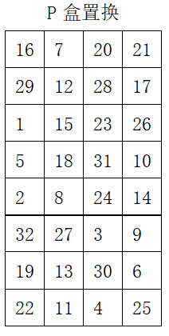
DES
第四步、将上一步合并生成的32位数据，经P盒（permutation box）置换，输出新的32数据。P盒置换如表所示。
P盒置换表中的数字基本上与前面的相似。按行的顺序，从左到右，表中第i个位置对应数据j表示为输出的第i位为输入的第j位数据。P盒的8行4列与8个S盒在设计准则上有一定的对应关系，但从应用角度来看，依然是按行的顺序。
P盒输出的32位数据即为轮函数的最终输出结果

Slide 67
DES
3、S盒（substitution box,替换盒）
S盒是DES的核心部分。通过S盒定义的非线性替换，DES实现了明文消息在密文消息空间上的随机非线性分布。S盒的非线性替换特征意味着，给定一组输入-输出值，很难预计所有S盒的输出。
共有8种不同的S盒，每个S盒将接收的6位数据输入，通过定义的非线性映射变换为4位的输出。
一个S盒有一个16列4行数表，它的每个元素是一个四位二进制数，通常为表示为十进制数0-15。
8个S盒如图所示，S盒与P盒的设计准则，IBM公司已经公布，感兴趣的同学可以查阅相关资料。

Slide 68
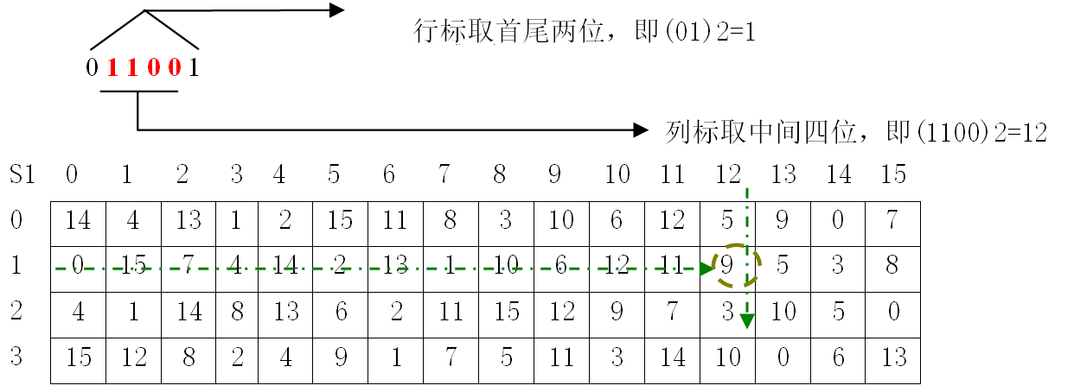
S盒的替代运算规则：设输入6位二进制数据为b1b2b3b4b5b6，则以b1b6组成的二进制数为行号，b2b3b4b5组成的二进制数为列号，取出S盒中行列交点处的数，并转换成二进制输出。
由于表中十进制数的范围是0-15，以二进制表示正好4位。以6位输入数据011001经S1为例,说明如下
取出1行12列处元素9，9=(1001)₂，故输出4位为：1001

Slide 69
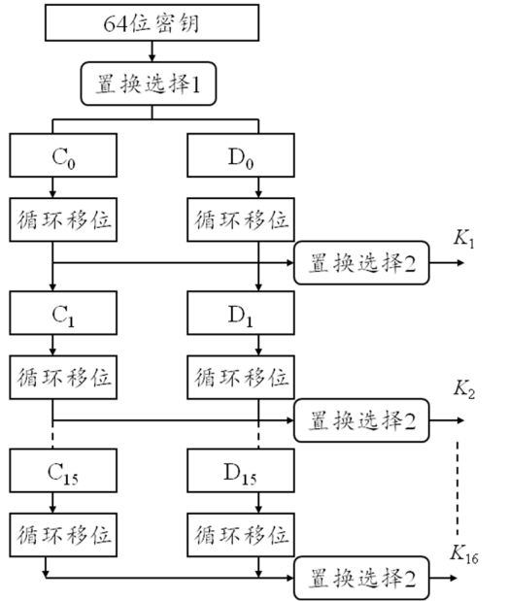
DES
4、DES的子密钥
DES加密过程中需要16个48位的子密钥。
子密钥由用户提供64位密钥，经16轮迭代运算依次生成。
DES子密钥生成算法如图所示，
主要可分为三个阶段

Slide 70
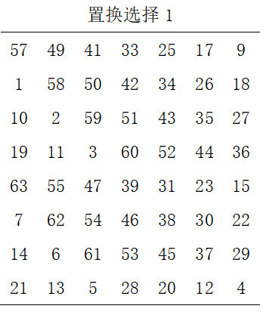
DES
4、DES的子密钥
第一阶段：
用户提供8个字符密钥，转换成ASCII码的64位，经置换选择1，去除了8个奇偶校验位，并重新排列各位，置换选择1表中各位置上的元素意义与前面置换相同。由表可知，8、16、24、32、40、48、56、64位舍去了，重新组合后，得56位。由于舍去规则是固定的，因而实际使用的初始密钥只有56位。

Slide 71
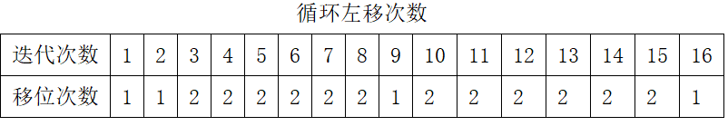
DES
4、DES的子密钥
第二阶段：
将上一步置换选择后生成的56位密钥，分成左右两个部分，前28位记为C0，后28位记为D0。
然后分别将28位的C0、D0循环左移位一次，移位后分别得到的C1、D1作为下一轮子密钥生成的位输入。
每轮迭代循环左移位的次数遵循固定的规则，每轮左移次数如表所示

Slide 72
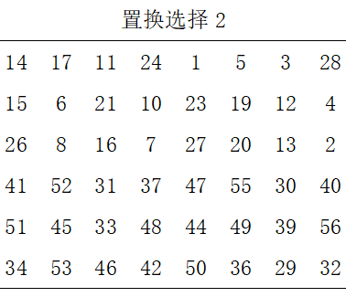
DES
4、DES的子密钥
第三阶段：
将C1、D1合并成得到56位数据(C1，D1)，经置换选择2（如表所示），也就是经固定的规则，置换选出重新排列48位二进制数据，即为子密钥k1。
将C1、 D1作下一轮的输入，迭代二三两个阶段，即可得到k2。这样经16轮迭代即可生成16个48位的子密钥。

Slide 73
DES
5、DES的解密算法
DES的解密算法与加密相同，只是子密钥的使用次序相反。即第一轮用第16个子密钥，第二轮用第15个子密钥，以此类推，最后一轮用第1个子密钥。

Slide 74
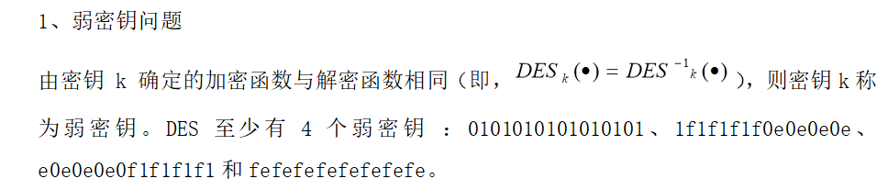
DES
DES的安全性
自从DES被采纳为美联邦标准以来，其安全性一直充满着思考和争论。DES的安全性完全依赖于密钥，与算法本身没有关系。主要涉及密钥的互补性、弱密钥与半弱密钥、密文-明文相关性、密文-密钥相关性、S-盒的设计和密钥搜索技术等。

Slide 75
4、DES的攻击与破译
早期，DES算法实际用使用56位密钥，共有2⁵⁶≈7.2×10¹⁶种可能。
一台每毫秒执行一次DES加密的计算机，要搜索一半的密钥空间，需要用一千年时间才能破译出密文。
所以，在70年代的计算机技术条件下，穷举攻击明显不太实际的。在当时，DES是一种非常成功的密码技术。
而随着计算机速度快速提升和网络技术的快速发展，56位的密钥显得太短，无法抵抗穷举搜索攻击，尤其是90年代后期。

Slide 76
4、DES的攻击与破译
1997年美国克罗拉多州程序员，利用Internet上14000多台计算机，花费96天时间，成功破解DES密钥。
1998年，电子前哨基金会(Electronic Frontier Foundation，EFF)设计出专用的DES密钥搜索机，该机器只需要56个小时就能破解一个DES密钥。
随着硬件速度提高和造价下降，使得任何人都能拥有一台自己的高速破译机，最终必然导致DES毫无价值。1998年底，DES停止使用。

Slide 77
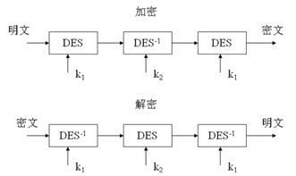
4、DES的攻击与破译
克服短密钥缺陷的一个解决办法是使用不同的密钥，多次运行DES算法。这样的一个方案称为加密-解密-加密三重DES方案，即3DES。两组56位密钥，实现三次加密。1999年，3DES颁布为新标准。

Slide 78
DES
4、DES的子密钥
DES加密过程中需要16个48位的子密钥。
子密钥由用户提供64位密钥，经16轮迭代运算依次生成。
DES子密钥生成算法如图所示，
主要可分为三个阶段

Slide 79
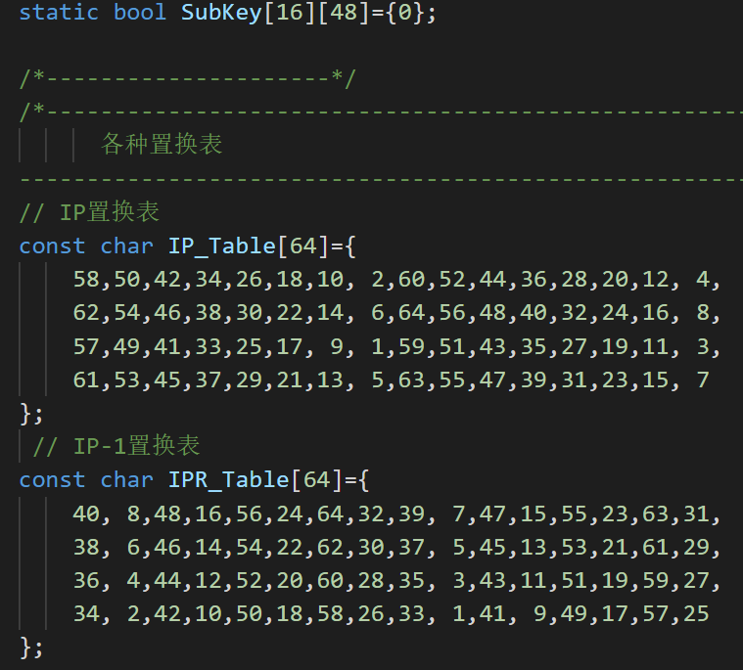
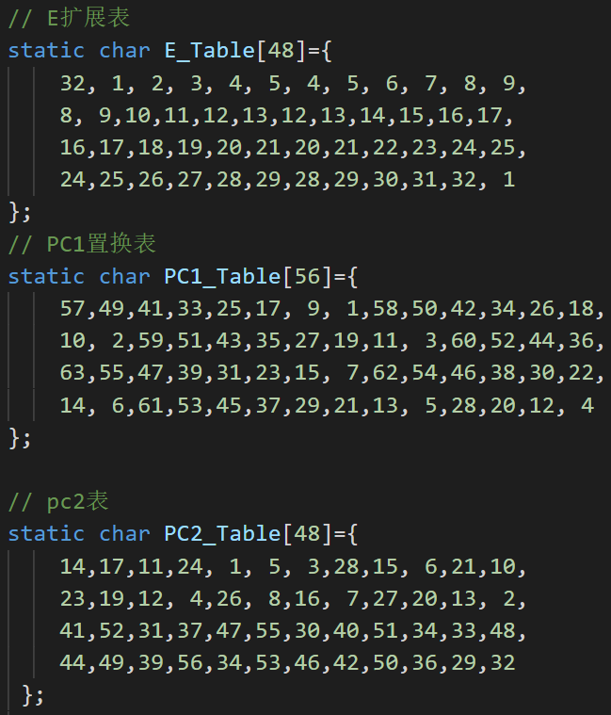
DES的实现

Slide 80
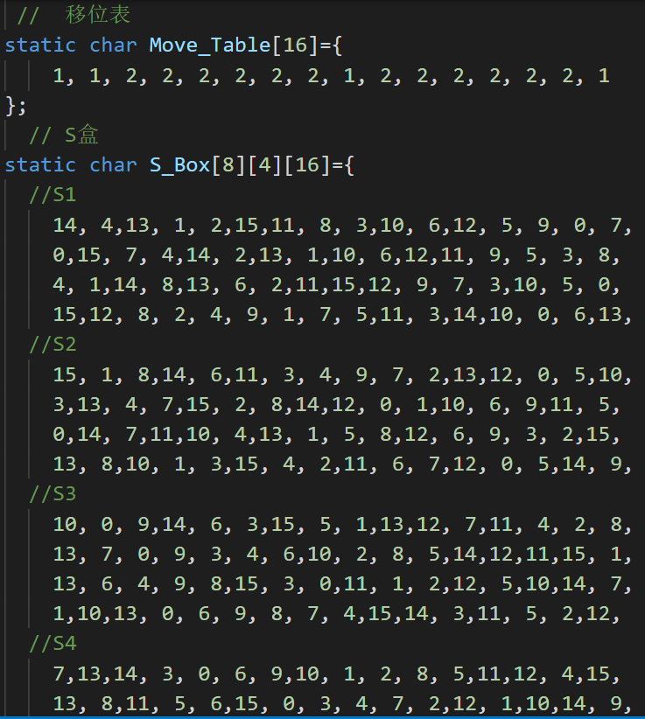
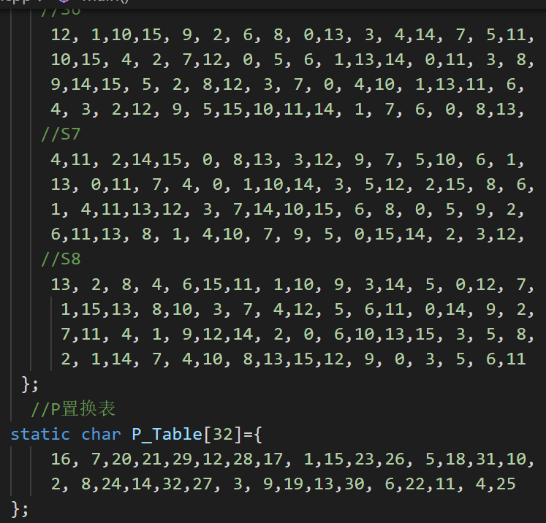
DES实现

Slide 81
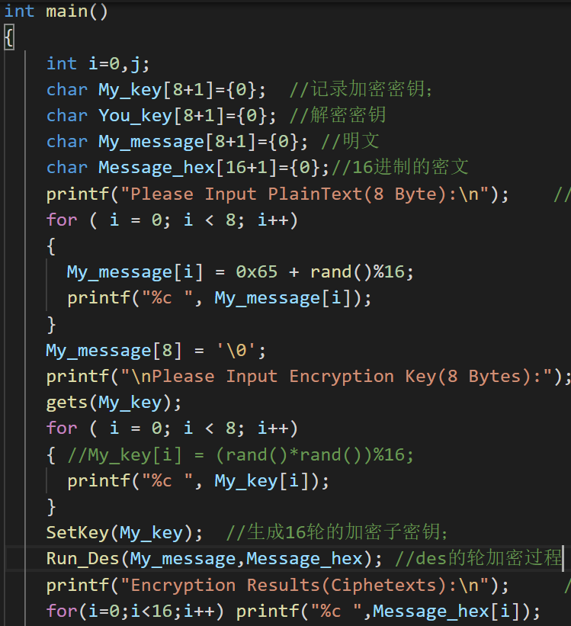
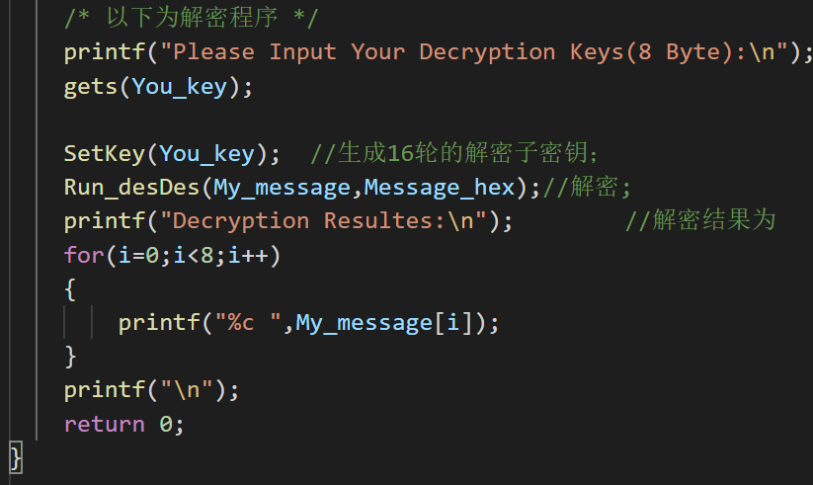
DES实现

Slide 82
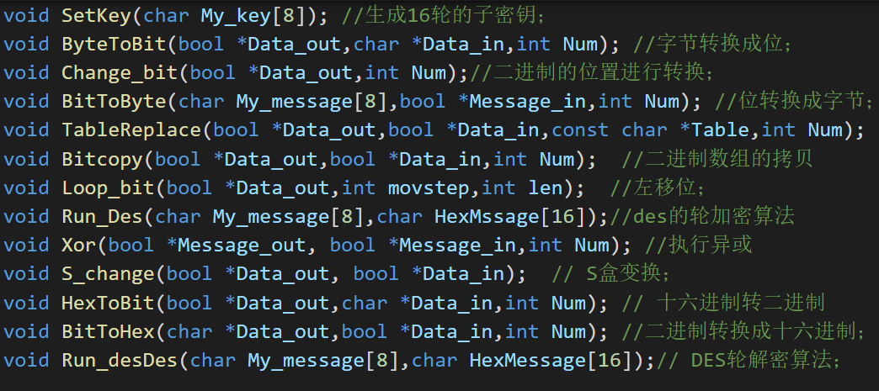
DES实现

Slide 83
实验题目
编程实现DES算法。
每个学生输入自己的身份证号码，给出16种密钥的加密结果。
这16种密钥依次为：00000000-11111111。
完成实验报告。

Slide 84
2.4.2 RSA算法
RSA算法是1978年有Rivest、Shamir和Adleman提出的一种以数论构造的，并用他们三人的名字的首字母来命名。
理论基础：整数素因子分解困难问题。
  给定大数n=pq，其中p和q为大素数，则由n计算p和q是非常困难的，即目前还没有算法能够在多项式时间内有效求解该问题。
整个RSA密码体制主要由密钥产生算法、加密算法和解密算法三部分组成。

Slide 85
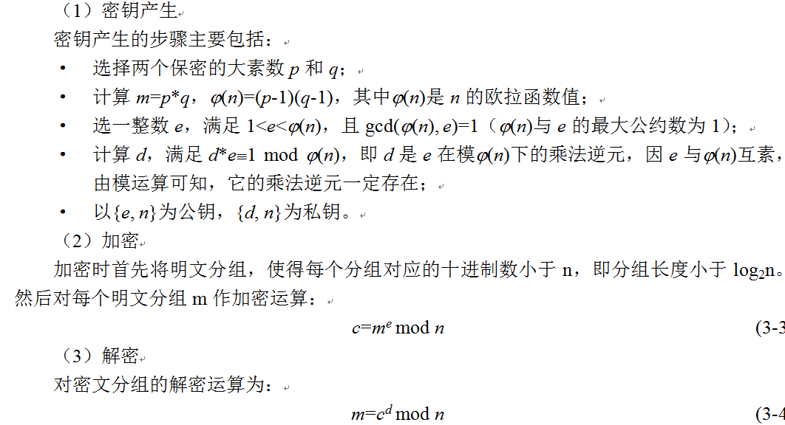
RSA算法

Slide 86
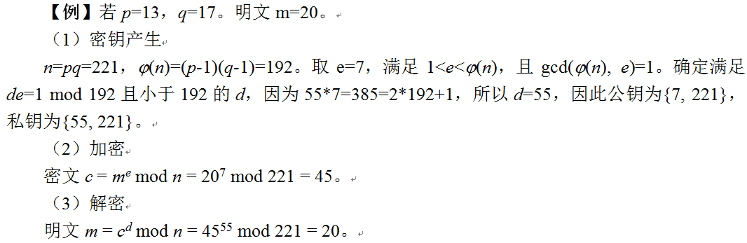
RSA算法

Slide 87
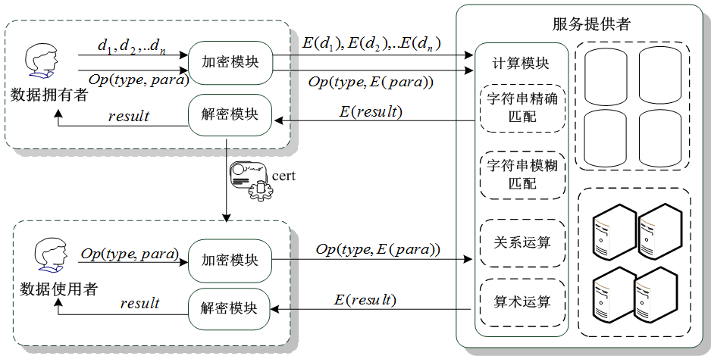
2.5 可计算加密算法
目前已有的可计算加密技术可分为三类：支持检索的加密技术、支持关系运算的加密技术和支持算术运算的加密技术。图3-19给出了一种支持加密数据检索、关系运算和算术运算的云计算模型。

Slide 88

2.5 可计算加密算法

Slide 89
2.6 本章小结
本章简述了物联网数据安全的基本概念，描述了密码学的基本概念与发展历史、数据加密模型、密码体制和密码攻击方法，重点介绍了几种典型的置换和替换加密算法、DES算法和RSA加解密算法，并讨论了几种新型加密方案，包括支持密文检索的加密算法和支持密文计算的同态加密算法。

Slide 90
THANKS！
Q,A

